Slide 1

SVILUPPO JAVA WEB
Introduzione alla J2EE

Slide 2
J2EE Overview
Introduzione alla J2EE
Il Modello Multi-Tier di J2EE
I Container
I Ruoli dei Moduli

Slide 3
Introduzione
Java 2 Enterprise Edition (1999). Standard proposto dalla Sun per far fronte alla crescita della complessità tecnologica delle applicazioni web.
Permette di costruire applicazioni indipendenti dalla piattaforma in grado di comunicare con diversi sistemi (integrazione di Legacy System).
Soddisfa le esigenze di un panorama commerciale estremamente eterogeneo.
Non definisce nuovi linguaggi di programmazione, ma propone nuovi ed innovativi servizi a fronte di rigorosi standard di progettazione.
Ottimizzato per modelli distribuiti e multi-livello, propone applicazioni modulari distribuite su macchine differenti.

Slide 4
Introduzione - Architettura Two-tier
First Tier
Client
EIS-Tier
il Fat Client include:
– Presentation Logic
– Business Logic
– Data Manipulation Logic (connessioni a DB e query SQL)
• il Server in generale si limita a gestire l'accesso ai dati
(Resource Manager, solitamente RDBMS)
Server
Business Logic

Slide 5
Introduzione - Architettura Two-tier
Vantaggi:
Sfrutta il parallelismo nel più semplice dei modi, distribuendo i client su macchine diverse
Limiti:
Complessità nell’esporre i servizi del livello EIS ad ogni utente.
Poco scalabile poiché migliaia di applicazioni client accedono a l'unico server RDBMS.
Problemi di amministrazione dovuti all’installazione e alla manutenzione della business logic su ogni client.
Richiede upgrade del client ad ogni upgrade del server
I limiti del two-tier possono essere superati realizzando
architetture Multi-Teir.

Slide 6
Introduzione - Architettura Multi-tier
Thin client (Browser + Dynamic HTML + Javascript)
Diversi application server distribuiti (Business Logic + Data Access Logic).
HTTP come protocollo di comunicazione tra browser e web server.
Protocollo di comunicazione tra app. server e Legacy System.
First Tier
Middle Tier
EIS-Tier
Business Logic
Server
Client
Services

Slide 7
Introduzione - Architettura Multi-tier
Vantaggi:
I db drivers vengono installati e configurati solo server-side.
I clients non accedono direttamente al db ma passano per il middle-tier
Essendo un Tier a se stante il Business Logic Layer può essere modificato senza necessariamente ri-deployare il Client Tier.
Limiti:
Oltre a produrre il codice della Business Logic, è necessario produrre codice complesso per l’infrastuttura.
Ogni server ha il suo modello architetturale ed è difficile acquisire
esperienza portabile.
Multi-Tier non è sinonimo di scalabilità (Porting).

Slide 8
Introduzione - J2EE Application Model
Definisce un’architettura per implementare applicazioni multi-tier.
Attenzione realizzativa e “direttiva” focalizzata sulla scalabilità, accesibilità, gestione e manutenzione.
J2EE Application Model suddivide in due parti l’impegno necessario per la realizzazione di una applicazione multi-tier.
1.Lo sviluppatore implementa la business logic e la presentation logic.
2.J2EE Platform fornisce i servizi standard del sistema, ossia definisce
l’infrastruttura.

Slide 9
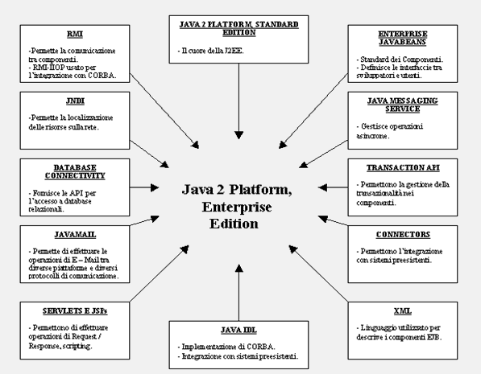
Introduzione - J2EE Application Model

Slide 10
Introduzione - J2EE Application Model
J2EE è una piattaforma nata per lo sviluppo di applicazioni di tipo Enterprise.
I vantaggi in termini di prestazioni e ritorni economici, si riscontrano principalmente in termini di risorse, tempi di sviluppo e manutenzione.

Slide 11
Introduzione - J2EE Application Model
J2EE:
Propone un approccio “component-based” per il design, lo sviluppo, l’assemblaggio, il deployment, di applicazioni di tipo enterprise.
Propone un modello multi-tier per lo sviluppo di applicazioni distribuite.
Una applicazione J2EE:
E’ indipendente dalla piattaforma (write once – run everywhere).
Non è vincolata ad alcun prodotto di un particolare vendor.

Slide 12
Modello Multi - Tier
La logica applicativa è divisa in componenti.
I diversi componenti che costituiscono le applicazioni J2EE, sono installati su macchine diverse in base al livello (tier) a cui il componente appartiene.

Slide 13
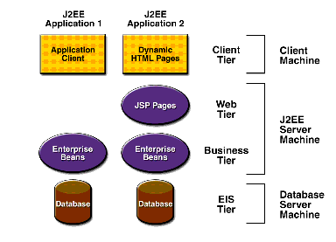
Modello Multi-Tier
I componenti del Client-Tier sono eseguiti sulla macchina client
I componenti Web-Tier sono eseguiti nel J2EE Server.
I componenti Business-Tier sono eseguiti nel J2EE Server.
Il software dell’EIS-Tier viene eseguito nell’EIS Server.

Slide 14
Modello Multi-Tier
3 Livelli o 4 Livelli?
- Una applicazione J2EE può essere progettata su 3 o 4 livelli (tier).
- Le applicazioni J2EE multi-tier sono definite in letteratura
anche a 3 livelli pur rispondendo a schemi a 4 livelli.
- Questo avviene perché i componenti sono posizionati su tre
locazioni (Client, Server J2EE, Server EIS).

Slide 15
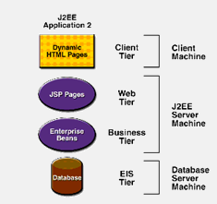
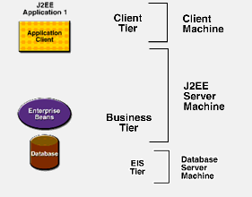



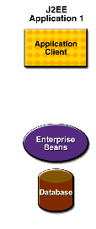

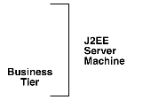
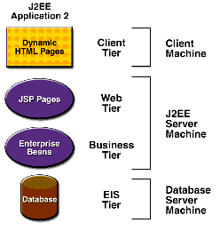
Modello Multi-Tier 3 Livelli o 4 Livelli?

Slide 16
Modello Multi-Tier – I Componenti
Le applicazioni J2EE sono costituite da componenti.
Un componente è una software unit funzionale assemblata all’interno di
una applicazione J2EE, composta da classi e files, che comunica con
altre componenti.

Slide 17
Modello Multi-Tier – I Componenti
I componenti J2EE sono scritti in Java e compilati come ogni altro programma Java.
Le differenze con le classi Java “standard” sono riassumibili nel fatto che:
1. sono assemblati in applicazioni J2EE.
2. aderiscono alle rispettive specifiche J2EE
3. sono deployate in un ambiente J2EE (le componenti server sono gestite da un server J2EE ).

Slide 18
Modello Multi-Tier – I Componenti
Le specifiche J2EE definiscono i seguenti componenti:
Application Client e Applet sono componenti che si eseguono sul Client.
I componenti Java Servlet e Java Server Pages (JSP) sono WEB component e si eseguono sul server.
I componenti Enterprise Java Beans (EJB) sono Business Component e si eseguono sul server.

Slide 19
Modello Multi-Tier – Il Client J2EE
Un client J2EE può essere un Application Client o un Web Client.
Application Client:
E’ un componente J2EE che va in esecuzione sulla macchina del Client.
Tipicamente ha un’interfaccia grafica per l’utente (GUI) basata su librerie swing (Java2) o awt (Java1).
Solitamente accede allo strato di business tramite EJB.

Slide 20
Modello Multi-Tier – Il Client J2EE
Un client J2EE può essere un Application Client o un Web Client.
Web Client:
E’ costituito da due parti:
Pagine web dinamiche contenenti vari tipi di llinguaggi (HTML, XML,..) generate dai Web component eseguiti nel web-tier.
Un Web Browser che si occupa della visualizzazione delle pagine (rendering) che riceve dal server.
Un Web Client è detto anche Thin Client.
Tipicamente un Thin Client non implementa operazioni complicate.

Slide 21
Modello Multi-Tier – Il Client J2EE
Application Client o Web Client?
Se voglio lasciare funzionalità operativa
al client e quindi ad esplicita disposizione Application Client
dell’utente
Se voglio delegare il più possibile al server Web Client

Slide 22
Modello Multi-Tier – Il Client J2EE
Una pagina web ricevuta dal Web tier può contenere un’ applet
In questo caso il client J2EE sarà costituito dal componente applet.
L’applet sarà eseguita di default sulla JVM del Web Browser.

Slide 23
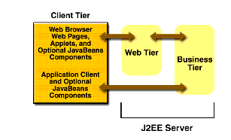
Modello Multi-Tier Comunicazione Client-Server

Slide 24
Modello Multi-Tier Web Component
J2EE Web Component sono Servlet o pagine create usando le tecnologia JSP.
I Web Component vanno in esecuzione nel Web-Tier
Le Servlet sono classi Java che dinamicamente processano le richieste HTTP
(request) e costruiscono le risposte HTTP (response).
Le pagine JSP sono documenti testuali che vengono processati come servlet ma che consentono un approccio più semplice per la creazione del contenuto statico della pagina Web.
Le pagine HTML statiche e le Applet sono collegate al Web Component nella fase
di assemblaggio del componente stesso ma non sono considerate come Web
Component.

Slide 25
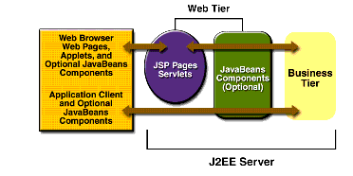
Modello Multi-Tier Web Component

Slide 26
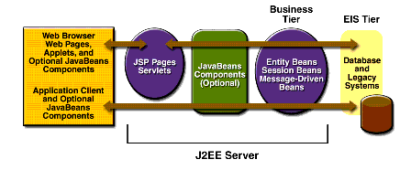
Modello Multi-Tier Business Component
Il codice che implementa la logica di business è gestita dagli EJBs che
Vanno in esecuzione nel Business-Tier.

Slide 27
Modello Multi-Tier Enterprise Information System Tier
Il livello Enterprise Information System gestisce il software EIS:
ERP (Enterprise Resources Planning)
Data Base
Legacy System

Slide 28
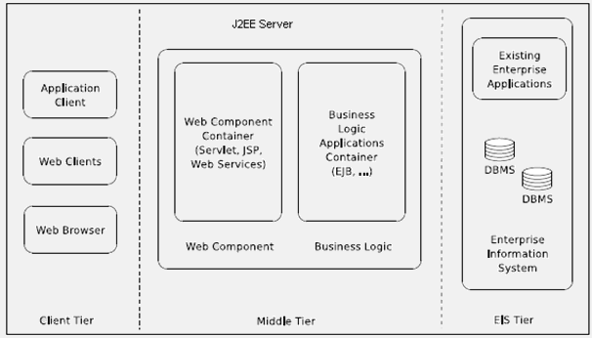
Modello Multi-Tier Suddivisione dei component nei tiers

Slide 29
Modello Multi-Tier Vantaggi di J2EE
L’architettura multi-tier proposta (basata sui componenti ed indipendente dalla piattaforma) favorisce che :
La logica di business possa essere correttamente strutturata e progettata
Manutenibilità
Suddivisione del lavoro
Modellizzazione del processo ctc..
La realizzazione di componenti riusabili.

Slide 30
Container
Il server J2EE fornisce i servizi necessari per gestire il lato server di
applicazioni multi-tier di tipo enterprise:
Transazioni
Gestione degli Stati
Multithreading
Resource Pooling
etc..
Questi servizi sono messi a disposizione dal Container.
Ciascun componente server avrà il suo container.

Slide 31
Container
Server J2EE fornisce EJB Container e Web Container.
EJB Container:
gestisce l’esecuzione di EJB per applicazioni J2EE.
Web Container:
gestisce l’esecuzione di JSP e Servlet per appliaczioni J2EE.
Application Client Container:
gestisce l’esecuzione del componente aplication Client, entrambi sono in
esecuzione sul client.
Applet container:
gestisce del componente applet; è composto da un Web Browser e da un plug-in che vanno in esecuzione sul client.

Slide 32
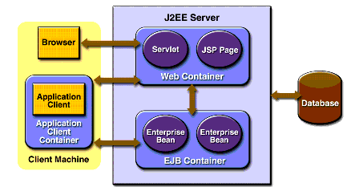
Container

